Slide 1
智慧創客競賽QA大全
承辦單位：教學發展中心

Slide 2
壹、智慧創客競賽簡介
貳、競賽相關辦法
伍、範例
肆、獎勵辦法
參、各參賽類型介紹
陸、常見QA
簡報目錄
CONTENTS

Slide 3
壹、智慧創客競賽介紹
主旨
未來教育制度、教學環境、課程與教學、學生學習快速改變，亦是科技化、智慧化和數位化智慧化時代，強調跨界連結、協同創造，將所學知識做更好的連結和統整。
本競賽旨在鼓勵學生面對未來所需的連結力，倡導學生將大學期間所學知識，經過對知識的解碼、交融、重組與創新，產出創新的學習作品，體現“智慧人 • 作創客”精神，
分「立體實物」、「平面圖表」、「動態展演」及「價值對話」
四類作品類型展現。

Slide 4
貳、競賽相關辦法（1 / 3）
參賽資格
本校大學部大三、大四學生。
報名時程
報名Qrcode
初賽報名：即日起開始網路報名，報名至 111年6月27日17點00分。
初賽作品上傳：自即日起至111年6月27日17點00分截止。
初賽結果公告：預計於111年7月4日前於本中心網站公告。
決賽作品集電子檔上傳：自111年7月4日起至110年7月7日下午4時整截止收件，逾時不候。

Slide 5
貳、競賽相關辦法（2/ 3）
報名方法
參賽者須提交10件(在學期間創作)參賽作品
每人限選一作品類型參賽並提交「主作品」及「副作品」各1件，
其餘8件作品類型不限；
「主作品」及「副作品」須為個人作品，不得為團隊作品；
「非主、副作品」得包含至多3件團隊作品（並說明個人貢獻度）。
上傳至教學發展中心智慧創客專區即可。

Slide 6
貳、競賽相關辦法（3 / 3）
評分說明
參賽類別 | 項目 | 配分 | 說明
初選 | 上傳智慧創客競賽平台之完整性 | 30% | 上傳於教學發展中心智慧創客競賽平台之圖文內容電子檔。
決選 | 學生創作作品集 排版設計—10% 作品創意度—40% 內容豐富性與適切度—10% | 60% | 紙本作品及以A4直式為限，裝訂、字體及字型不限，惟主作品以4~6頁為原則，副作品及其他作品以2~4頁為原則。 實體作品之創意度、豐富性、內容適切性，符合個人發展特色。
 | 作品口語發表—10% | 10% | 學生具體智慧創客成果展示，並說明對未來職涯規劃、工作之實質助益、預期成效

Slide 7
參、各參賽類型介紹
作品類型
立體實物類：舉凡立體創作之物品，如陶藝、木作等
平面圖表類：電繪、手繪作品、攝影作品、海報等
動態展演類：自製影片或表演影片，體育表演、音樂展演等
價值對話類：散文、作文、小品及、學術論文、專題研究、教案、教材企劃、創業文案等

Slide 8
肆、獎勵辦法
本競賽將依四類作品類型分別評選及獎勵，各類型獎勵方式：
初審符合標準者，各類型將擇優取 8 名，補助1,500元獎勵金。
決選各類獎項如下：
第一名：取 1 名，頒發獎金 15,000元及獎狀乙紙。
第二名：取 1 名，頒發獎金 10,000元 及獎狀乙紙。
第三名：取 1 名，頒發獎金 6,000元 及獎狀乙紙。
佳 作：取 3 名，頒發獎金 2,000元 及獎狀乙紙。
前述各項若未達評分標準，各項名次得從缺，獲獎者須參與本中心學習成果分享活動。

Slide 9
伍、範例（1 /4）
一、立體實物類 (參照附圖1)
二、平面圖表類 (參照附圖1)

Slide 10
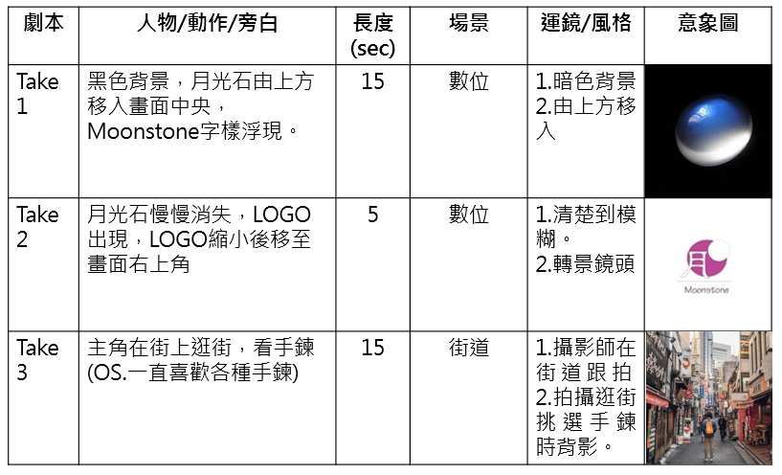
伍、範例（2 / 4）
三、動能展演類 (附表1--影片腳本)
附表1. 影片腳本場景列表範例
(編劇：鄭惠文)

Slide 11
伍、範例 （3 / 4 ）
三、動能展演類
(附表1--影片腳本)
(編劇：鄭惠文)

Slide 12
伍、範例 （4/ 4 ）
四、價值對話類
類型：散文、作文、小品及、學術論文、專題研究，以專題研究為例。
主題：少女花獸聯想之插畫創作
摘要：
本創作研究為創作論文之部分成果，以美少女與怪獸想像為主題聯想，歸納分析三大女性角色創作方向，針對花獸主題以水墨插畫技法進行創作，進行素材蒐集、構想開展、色彩計畫與完稿等四大創作步驟。創作研究成果為典型藝術創作流程記錄範例，應能裨益水墨插畫、少女、怪獸聯想等相關主題創作研究。
本研究主要成果：
(1) 歸納並整理水墨插畫、少女與怪獸聯想創作方向
(2) 進行“花獸”水墨插畫創作並記錄創作流程
特色重點：以美少女與怪獸之聯想，結合衝突與美感，展現藝術之張力。
參考文獻：（如有引用，請務必以APA格式標註參考文獻），
如：楊國樞、文崇一、吳聰賢、李亦園編（1978）。社會及行為科學研究法。臺北：東華書局。

Slide 13
陸、常見QA（1/ 3）
Q1：可以一個人報兩個類型嗎？
A1：不行，一人只能選定一類型報名，且主作品、副作品須為選定類型。
Q2：規章中說明進入評選之作品，著作財產權由學校所有，請問作者是否仍保有著作財產權？
A2：同學仍有著作人格權及著作財產權，只是授權學校可上網公告擁有著作財產權的部分。
Q3：實體作品學校是否須留存？
A3：實體作品決選提供給評審審查，會後請自行帶走。
Q4：初審上傳至教發中心送審即完成報名？
A4：沒錯!作品集及實體作品請於決選提供。

Slide 14
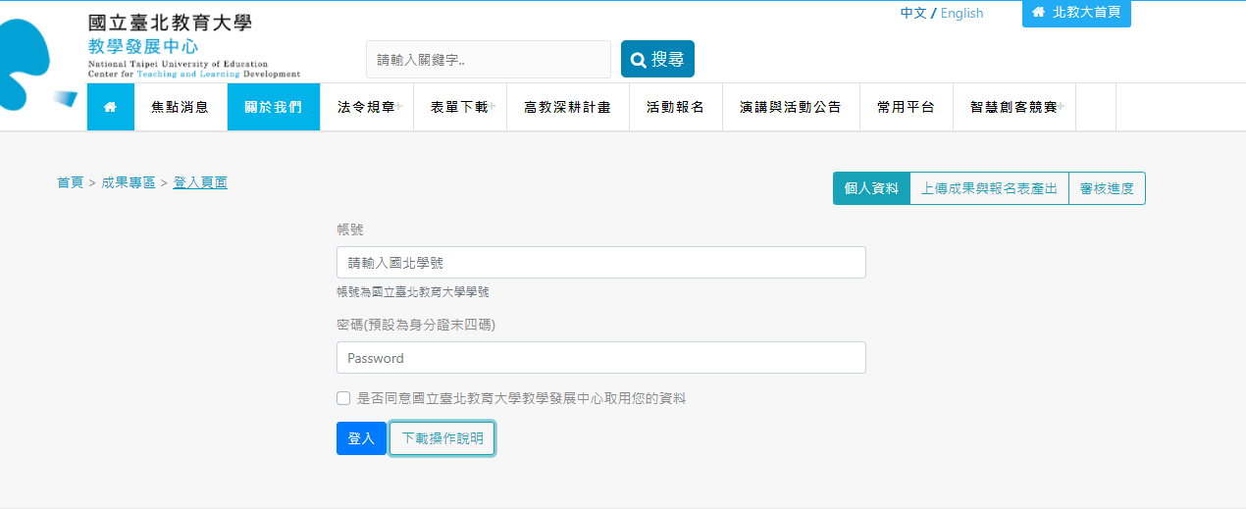
伍、常見QA （2/ 3）
Q5：系統如操作問題，有操作手冊嗎？
A5：請至智慧創客專區下載，或至教學發展中心詢問。
Q6：十件作品都要同一類嗎？
A6：主作品、副作品為同一類（選定的參賽類型），其他8件可以是其他類。

Slide 15
陸、常見QA（3/ 3）
Q7：碩士生可以參加嗎? 或大二可以參與嗎?
A7：本次競賽限大學部大三、大四同學參加。
Q8：10件作品有點多，可以少一點嗎?
A8：智慧創客競賽評分重點在主作品與副作品。
其餘8件作品為加分題，類別不限，重點是學習的多元性，而非專業度，
建議以在學期間生活影像紀錄、習作、作業、隨記與素描等作品皆可。

Slide 16
簡 報 結 束
敬 請 指 教

